Slide 1
Le Profil des PNEUMOPATHIES INTERSTITIELLES DIFFUSES OBSERVEES A ALGER
N. Zidouni, A.Kheliouen
12éme congrès de l’ AFAP
Constantine 28,29 Mai 2016

Slide 2
INTRODUCTION
Les pneumonies interstitielles diffuses regroupent plus de 130 maladies différentes.
Point commun : opacités radiologiques diffuses de type interstitiel (linéaires, réticulaires, nodulaires)
possibilité d’un même aspect pour plusieurs pathologies.
Les causes connues sont dominées par la sarcoïdose et les connectivites.
Nécessité d’une approche multidisciplinaire pour aboutir au diagnostic : cliniciens, radiologues, anatomopathologistes, chirurgiens.
Le développement de l’imagerie par la TDM à haute résolution a rendu le recours en chirurgie plus rare

Slide 3
OBJECTIFS
Une étude prospective longitudinale a été réalisée dans le service MATIBEN du CHU de Béni-Messous ,concernant les PID évoluant selon le mode chronique.
Objectifs :
Améliorer la qualité du diagnostic en identifiant des critères de diagnostic fiables ,hiérarchisés et réalisables.
Organiser la prise en charge au long cours et la surveillance en milieu ambulatoire de ces patients .

Slide 4
MÉTHODOLOGIE
Provenance des patients: consultation ambulatoire du service et des transferts proposés par des confrères pneumologues essentiellement et rhumatologues.
Période de l’étude:2005- 2009.
2005-2008:recrutement et surveillance des cas admis à l’étude
  2008-2009:surveillance des derniers cas recrutés
  Critère d’inclusion
La présence d’un syndrome interstitiel bilatéral à l’imagerie thoracique.
Critères d’exclusion
Pneumopathie interstitielle d’origine cardiaque
Pneumopathie bilatérale infectieuse
Pneumopathie néoplasique

Slide 5
MÉTHODOLOGIE
Principaux examens complémentaires réalisés
Tomodensitométrie thoracique haute résolution
Exploration fonctionnelle respiratoire
Fibroscopie bronchique, LBA, biopsies broncho-pulmonaires
Echo-doppler cardiaque
Echographie abdominale
Biopsies extra thoraciques selon l’orientation diagnostique
Biopsie pulmonaire dans certains cas
Déroulement du traitement et de la surveillance
Traitement cortisonique prescrit à tous les patients de l’étude.
Surveillance des cas admis : consultation mensuelle puis trimestrielle au cours de l’année suivant l’admission à l’étude.

Slide 6
MÉTHODOLOGIE
Evaluation 3e, 6e et 9e mois :
  Clinique
  Radiologique
  Fonctionnelle respiratoire
Evaluation 12e mois :En plus de l’évaluation cl,Rx,EFR,les autres paramètres analysés :
    Le bilan inflammatoire ,le taux de l’ ECA
    La TDM HR de contrôle
    La cytologie du LBA
    L’écho –Doppler cardiaque
    L’échographie abdominale

Slide 7
MÉTHODOLOGIE
Dans l’évaluation à 12 mois la PID a été considérée
Progressive: altération de la CVF de plus de 10% de la valeur initiale
Efficacité du traitement corticoïde :
Amélioration des images radiologiques et de la CVF de 10% de la valeur initiale.

Slide 8
Résultats

Slide 9
Charge de morbidité dans un service spécialisé d’Alger
3341 patients hospitalisés de 2005 à 2008.
110 patients admis à l’étude : (3,29%) des cas.
Caractéristiques des PID étudiées
Sexe ratio F/M : 2,14/1 (DS, p<10-⁶).
Age moyen: 50 ans
Répartition des patients selon le sexe

Slide 10
Répartition des patients selon le sexe et l’âge

Slide 11
Habitudes tabagiques
Quantité fumée (Paquets/ An) | N | %
Non fumeurs | 84 | 76,36
1 – 4 | 1 | 0,91
5 – 9 | 0 | 0
10 – 14 | 6 | 5,45 23,6
15 – 19 | 4 | 3,64
Plus de 20 | 15 | 13,64
Total | 110 | 100

Slide 12
EXPOSITION PROFESSIONNELLE
Nature de l’exposition | N | %
Silice | 4 | 3,6
Amiante | 1 | 0,9
Cuivre | 1 | 0,9
Colle | 1 | 0,9 8,2
Peinture automobile | 1 | 0,9
Peinture bâtiment | 1 | 0,9
Non exposés | 101 | 91,8
Total | 110 | 100

Slide 13
Exposition aviaire
Exposition aviaire | N | %
Elevage de pigeons et canaris | 6 | 5,45
Présence de ces allergènes dans l’entourage | 1 | 0,91
Absence d’exposition | 103 | 93,64
Total | 110 | 100

Slide 14
Antécédents de connectivite et PID révélatrice

Slide 15
Les comorbidités
Comorbidités | PID | N | %
HTA | Sarcoïdose, Connectivites,PINSI | 16 | 14,5
Diabète | Sarcoïdose, FPI,PINSI | 8 | 7,2
Cardiopathie | Sarcoïdose, sclérodermie | 2 | 1,8
RGO | FPI,PINSI | 2 | 1,8

Slide 16
Signes cliniques respiratoires
P<10-³

Slide 17
Signes cardiaques et HTAP associée
Signes cardiaques | N | %
HTAP | 3 | 2,7
Insuffisance cardiaque droite + HTAP | 3 | 2,7
Epanchement péricardique | 1 | 0,9
Absence de signes cardiaques | 103 | 93,6
Total | 110 | 100

Slide 18
EXPLORATIONS A VISEE DIAGNOSTIQUE
Tomodensitométrie thoracique HR et diagnostic évoqué
Groupement lésionnel prédominant | Diagnostic évoqué | N | %
Epaississement des septas inter et intra lobulaires | PINS | 46 | 41,82
verre dépoli et rayon de miel localisé ou diffus
Lésions micronodulaires avec épaississement peribronchovasculaire | Sarcoïdose type II : 31. Sarcoïdose type III, IV :6 | 37 | 33,63
DDB de traction centrale
Adénopathies hilaires bilatérales, mediastinales calcifiées parfois
Rayon de miel diffus à prédominance basale et des réticulations avec bronchectasies de traction | Fibrose pulmonaire idiopathique | 6 | 5,45
Micronodules centrolobulaires diffus avec verre dépoli étendu respectant les lobules | Pneumonie d’hypersensibilité | 7 | 6,36
Micronodules denses parfois calcifies prédominant aux lobes supérieurs avec masses de fibrose entourées de bulles | Pneumoconiose | 5 | 4,54
Epaississement bronchique diffus bilatéral avec micronodules | Bronchiolite respiratoire | 5 | 4,54
Kystes à paroi fine et kystes à paroi épaisse avec nodules cavitaires | Histiocytose langheransienne | 2 | 1,8
Verre dépoli bilatéral | Hémosidérose | 1 | 0,9
Lecture non analysable | Indéterminé | 1 | 0,9
Total |  | 110 | 100

Slide 19
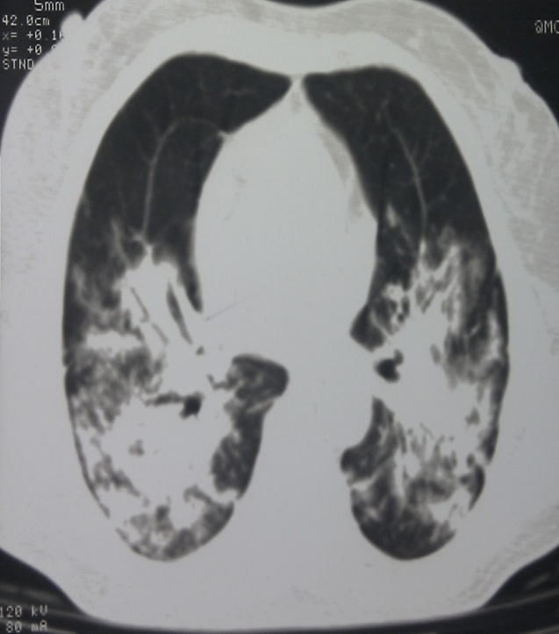
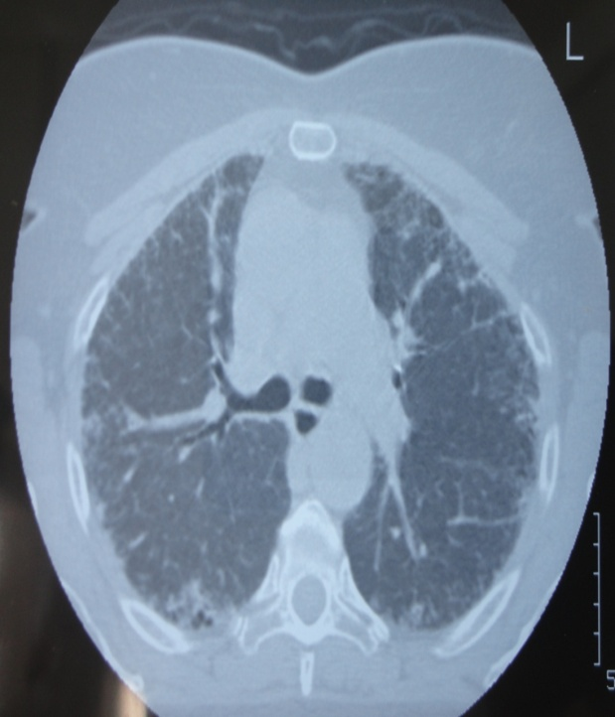
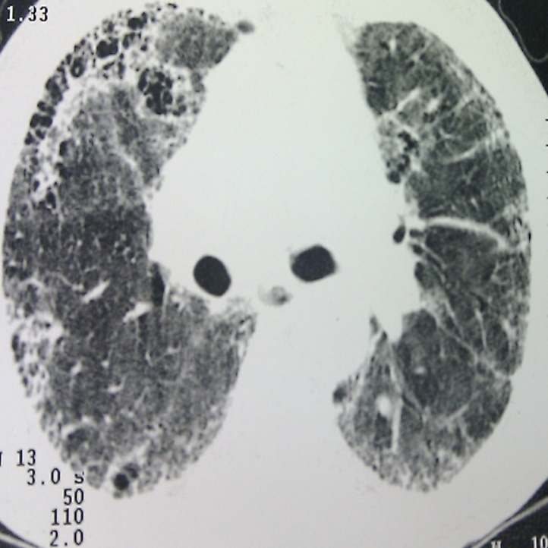
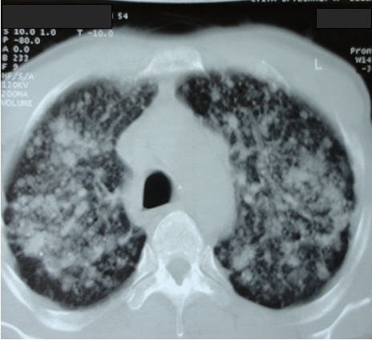
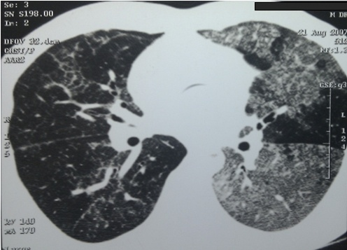
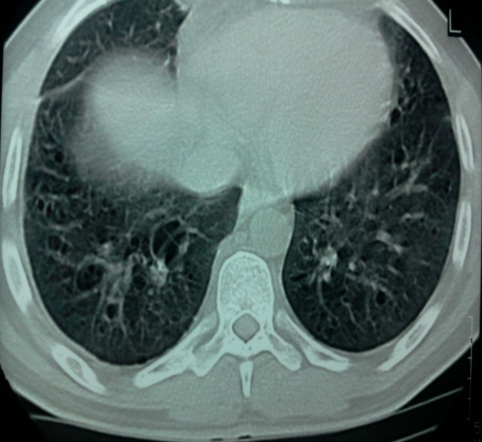
Sarcoïdose médiastino-pulmonaire au stade de fibrose
pneumopathie interstitielle non spécifique
Fibrose pulmonaire idiopathique
pneumopathie d’hypersensibilité
Histiocytose langheransienne
Asbestose

Slide 20
EXPLORATIONS A VISEE DIAGNOSTIQUE
Résultats des explorations fonctionnelles respiratoires
EFR | PID | N | %
Spirométrie nle | Sarcoidose,P.Hypers PINSI | 36 | 32,7
Sd restrictif | Scl,FPI,PR | 54 | 49
Sd mixte | Sarcoidose IV, silicose | 7 | 6,3
Chute des débits p. | Sarcoidose,Sd GS, Br.resp. | 13 | 11,8
Pao2 nle | Sarcoidose,PR PINS,Br.resp. | 70 | 63,6
Hypoxie légère | Sd GS,PINSI | 26 | 23,6
B.A.Cap. | Scl,FPI | 7 | 6,4

Slide 21
EXPLORATIONS A VISEE DIAGNOSTIQUE
Cytologie du LBA à l’admission
Cytologie | PID | N | %
Lymphocytaire | Sarcoidose,PR,Sd GS,P.Hypers. | 34 | 31
Macrophagique | Hémosidérose,PINSI | 6 | 5,4
A P.N. | Scl,FPI,PINSI conn.mixtes | 32 | 29
Pluricellulaire | FPI, conn.mixtes | 22 | 20
Ininterprétable |  | 16 | 14,5

Slide 22
EXPLORATIONS A VISEE DIAGNOSTIQUE
Résultat des biopsies
Biopsie | B .Bronchique distale |  | Etagée |  | Pulmonaire
D.histo. | N | % | N | % | N | %
Granulome sarcoïdosique | 7 | 6,3 | 8 | 7,2 | 1 | 0,9
PIC | 1 | 0,9
PINS |  |  |  |  | 1 | 0,9
Asbestose |  |  |  |  | 1 | 0,9
Histiocytose X Fibrose interstitielle |  |  |  |  | 1 2 | 0,9 1,8

Slide 23
Diagnostic des PID étudiées
Répartition des diagnostics selon la
fréquence observée
Répartition des PID selon les
preuves diagnostiques

Slide 24
Traitement prescrit
Diagnostic | Traitement
 | Prédnisone seul | Prédnisone + antipaludéen de synthèse | Prédnisone +diurétique et OLD | Prédnisone + D-penicillamine | Total
 | N % | N % | N % | N % | N
Sarcoïdose médiastino-pulmonaire | 35 94,5 | 2 5,4 |  |  | 37
PR | 8 88,8 | 1 1,9 |  |  | 9
Sclérodermie systémique | 4 50 |  | 3 37,7 | 1 12,5 | 8
Autres PID de l’étude : Sans complication cardiaque PID au stade de CPC + HTAP | 53 94,6 |  | 5,3 |  | 56
Total | 100 90,91 | 3 2,73 | 6 5,45 | 1 0,91 | 110

Slide 25
Evolution fonctionnelle respiratoire
Evolution de la fonction ventilatoire en fonction de la CVF
-Fonction ventilatoire stable pour la majorité des cas de sarcoïdose et de PINS idiopathique.
Par contre déclin de la CVF dans la FPI ainsi que celle de la sclérodermie systémique. Évolution comparable à celle de la FPI.

Slide 26
Evolution radiologique

Slide 27
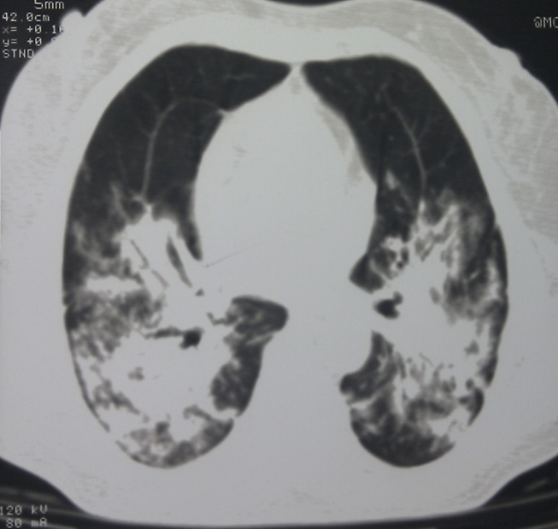
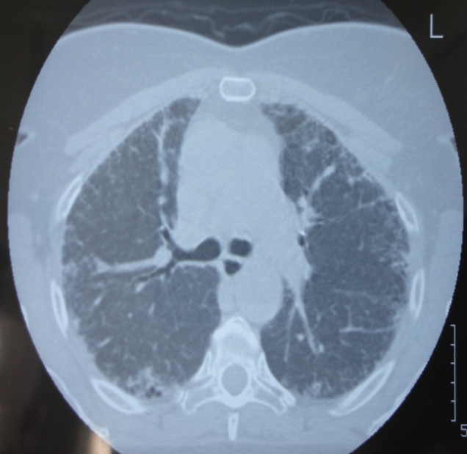

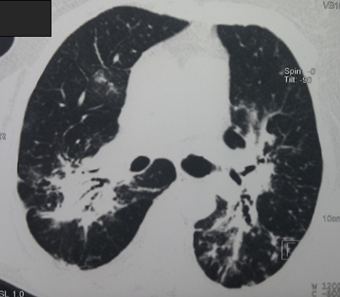
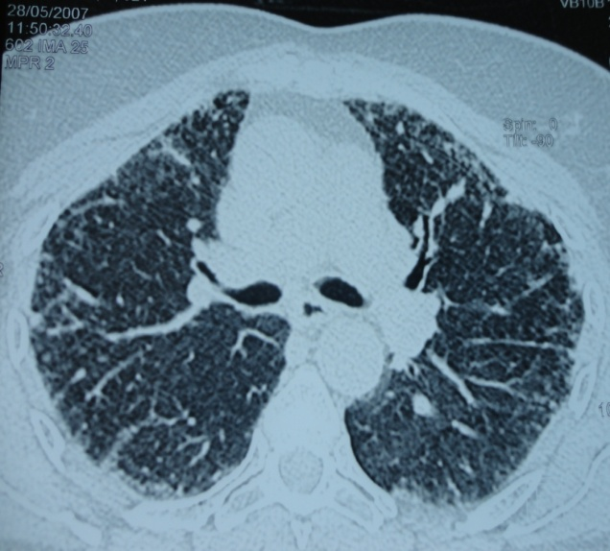
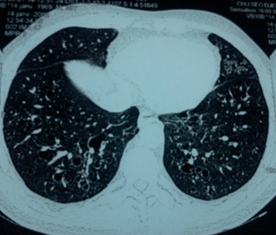
A
A
A
B
B
B
Sarcoïdose au stade de fibrose
A. à l’admission B : à 12 mois
PINS
A. à l’admission B- à 12 mois
Histiocytose langheransienne
A. à l’admission B. à 12 mois

Slide 28
Les décès à 12 mois
PID DCD | N | %
PINS I | 2 | 1,8
Silicose | 1 | 0,9
P.hypersensibilité | 1 | 0,9
Scl.systémique | 1 | 0,9
H.Langerhansienne | 1 | 0,9
PID indéterminée | 1 | 0,9
Total | 7 | 6,3

Slide 29
Profil évolutif des PID à 12mois
PID | Stable |  | Progressive
 | N | % | N | %
Sarcoidose | 34 | 40 | 2 | 1,8
Connectivites | 14 | 12,7 | 8 | 7,2
PINSI | 6 | 5,4 | 5 | 4,5
FPI |  |  | 3 | 2,7
P.hypersensibilité | 3 | 2,7 | 1 | 0,9
B.Respiratoire P.isocyanates | 4 | 3,6 | 1 | 0,9

Slide 30
DISCUSSION
La sarcoïdose est plus fréquente dans l’étude présentée suivie des connectivites, résultat comparable à celui des études: grecque, belge et allemande.
La FPI est prédominante dans la majorité des études(américaines ,espagnole et italienne)
Les arguments diagnostiques: TDM HR,
histo-cytologiques, immunologiques.
La biopsie pulmonaire est rarement indiquée
(5% dans l’étude présentée).

Slide 31
DISCUSSION
La progression de la PID est corrélée à la présence de rayon de miel et à une alvéolite à PNN (FPI ,PINS , sclérodermie).
La cortico-sensibilité: PINS avec IRC légère à modérée, aspect en verre dépoli et alvéolite lymphocytaire .
La cortico-résistance et la progression dans les formes avec rayon de miel prédominant et alvéolite à PNN (PINS idiopathique fibrosante et dans la PID de la sclérodermie).
La progression et la cortico-résistance dans la FPI
(rapportées dans l’étude COMET)

Slide 32
Corrélation TDM avec l’EFR et le LBA

Slide 33
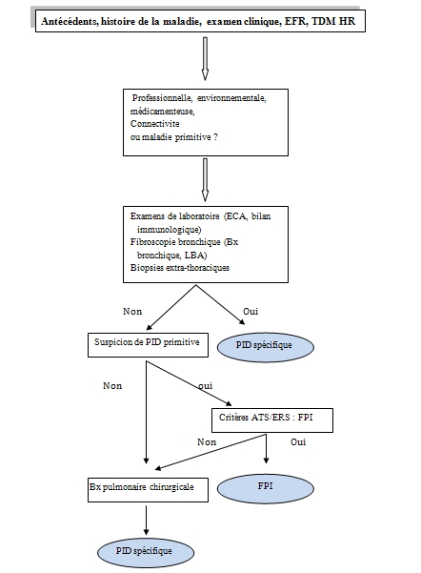
Algorithme diagnostique des PID chroniques

Slide 34
CONCLUSION
Les PID sont une cause importante de morbidité et de mortalité.
Leur évolution est variable déterminée par la cause sous jacente.
La FPI est la plus sévère avec un pronostic effroyable comparable à celui des néoplasies .
La nécessité d’un diagnostic précoce s’impose avant d’aboutir au handicap respiratoire.
L’apport diagnostique de la TDM HR est considérable.
L’exploration fonctionnelle respiratoire a une valeur pronostique.
La discussion multidisciplinaire améliore la qualité du diagnostic de ces PID et évite le recours à la biopsie pulmonaire
Traitement cortisonique décevant dans les PID,plus favorables dans les connectivites.Les antifibrosants(pirfénidone,inhibiteur de la tyrosine kinase) semblent ralentir la progression.

